Slide 1
Урок изобразительного искусства
5 класс
ТЕМА: «ВНУТРЕННИЙ МИР РУССКОЙ ИЗБЫ»
Презентацию подготовила учитель изобразительного искусства ГБОУ «Школа№170»
КОСЯН ГОАР САМВЕЛОВНА

Slide 2
Цель урока
развитие творческой и познавательной активности;
формирование практических умений работать в малом коллективе (группе);
формирование понятия о единстве пользы и красоты в интерьере жилища и предметах народного быта;
воспитание любви к Родине и народной культуре.

Slide 3
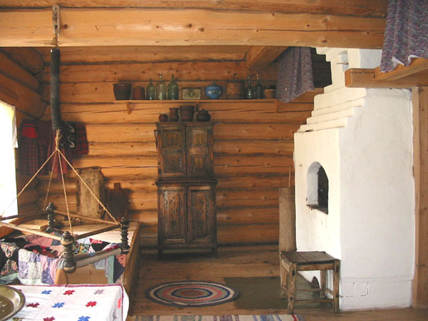
Русская изба

Slide 4
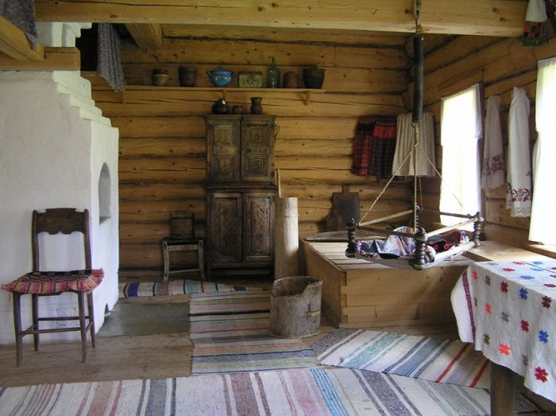
РУССКАЯ ИЗБА

Slide 5
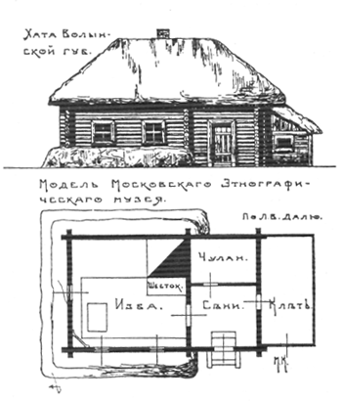

Slide 6
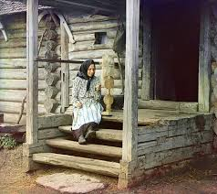
Изба на Руси начиналась с крыльца, которое «зазывало» гостей войти внутрь дома.

Slide 7
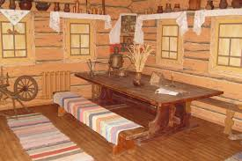
В каждом доме обязательно была лавка. Лавки и скамьи отличались друг от друга. Лавка чаще всего располагалась вдоль стены и стояла неподвижно.
Скамья же имела ножки, и ее легко можно было передвинуть.

Slide 8
Загадка
Белая старуха на одном месте сидит,
Из угла в угол не переставить и из избы не вытащить .

Slide 9
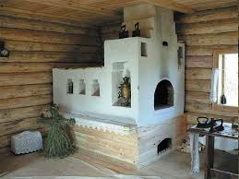
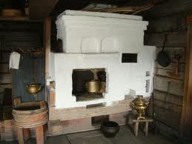
РУССКАЯ ПЕЧЬ

Slide 10
А какие обряды и обычаи были связаны с печкой на Руси?
Варила | Готовили пищу, пекли хлеб.
Сушила | Сушили вещи зимой, а летом и осенью –зерно, грибы и ягоды.
Грела | Обогревали помещение.
Мыла | Мылись, парились, омывали новорожденного и умершего, лечили, то есть заговаривали болезни.

Slide 11
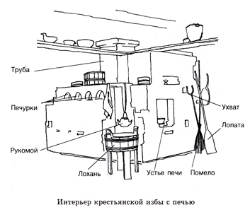
Русская печь со временем приобрела массу удобных приспособлений.

Slide 12
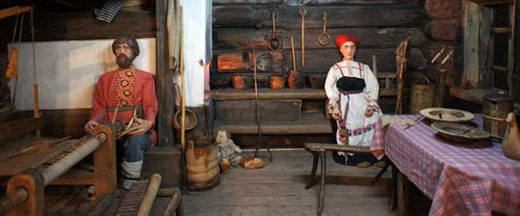
Угол напротив устья печи считался рабочим местом хозяйки.

Slide 13
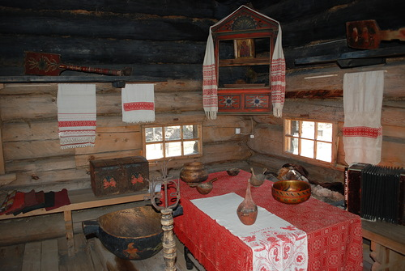
Красный угол
Почетное место в избе – «красный угол» -находилось по диагонали от печи, в дальнем углу комнаты, -так , чтобы иконы были первым, что видел входящий.

Slide 14
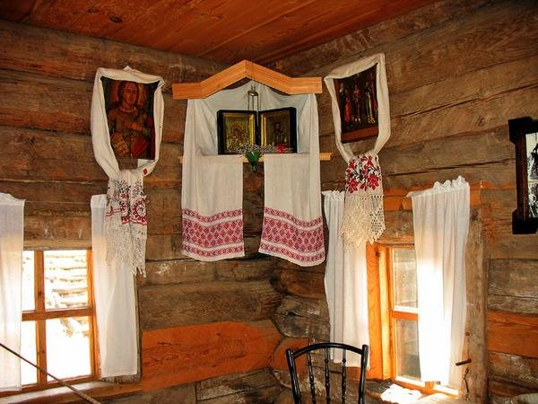
Красный угол
Красный угол всегда держали в чистоте, а иногда и украшали вышитыми полотенцами. В красный угол сажали самых дорогих гостей, а во время свадьбы – молодых. По традиции, в день свадьбы невесту увозили на венчание именно из красного угла.

Slide 15
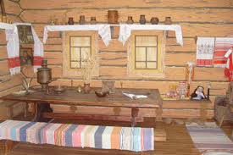
Мебели в избе было немного – стол, лавки, сундуки, посудные полки –вот, пожалуй, и все.(Привычные для нас шкафы, стулья, кровати появились в деревне только в XIX в.)

Slide 16
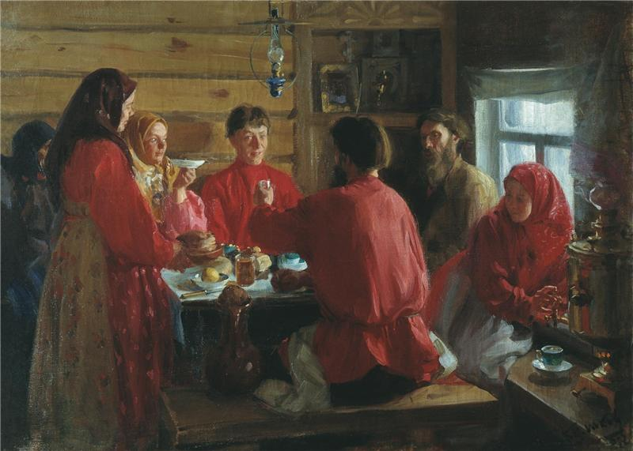
Главным предметом мебели в избе считался обеденный стол. Он стоял в красном углу.

Slide 17
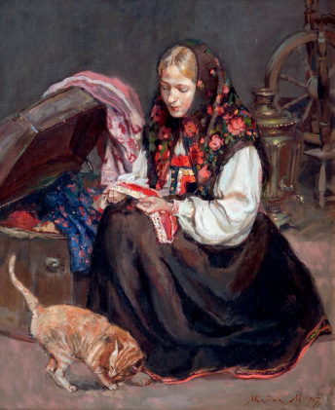
Одежду крестьяне хранили в сундуках. Чем больше достаток в семье, тем и сундуков в избе больше.

Slide 18
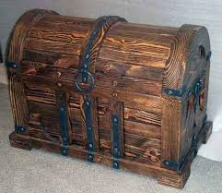
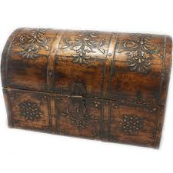
Мастерили их из дерева, обивали для прочности железными полосами. Нередко сундуки имели хитроумные врезные замки. Если в крестьянской семье росла девочка, то с малых лет в отдельном сундуке ей собирали приданое.

Slide 19
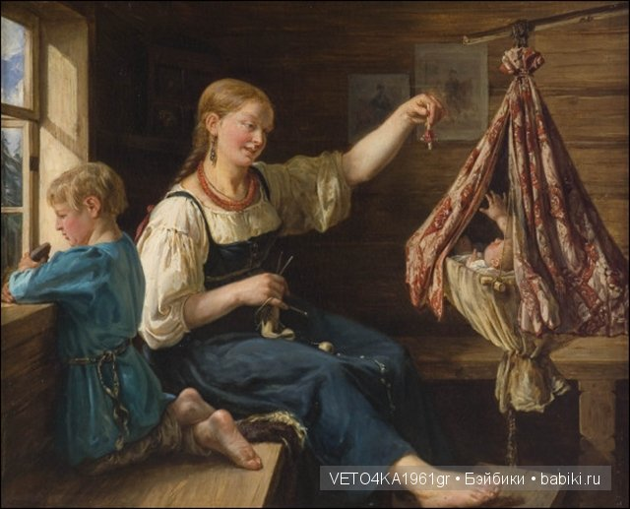
Для сна использовали лавки, скамейки, сундуки с плоской крышкой. Для грудных детей предназначались подвесные люльки, зыбки или колыбели, которые украшали резьбой, росписью, фигурными вырезами в досках.

Slide 20
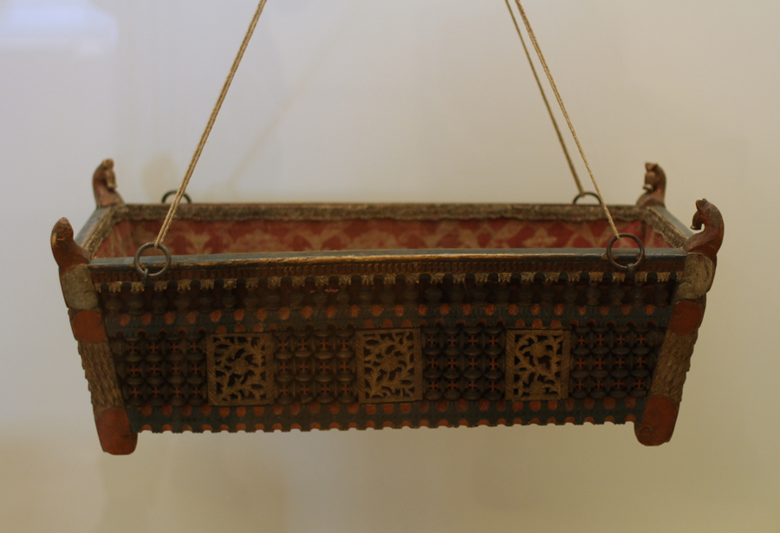
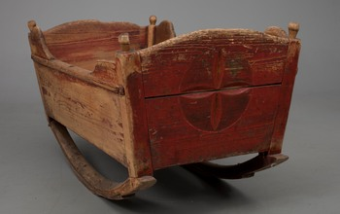
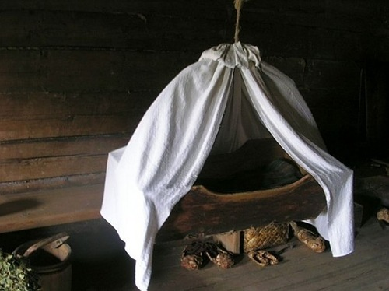
подвесные люльки, колыбели.

Slide 21
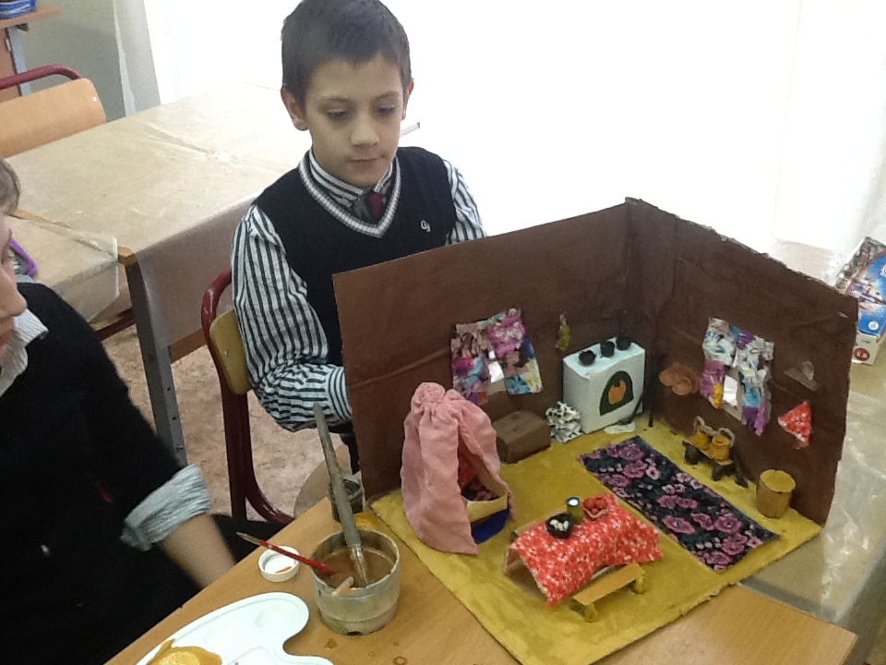
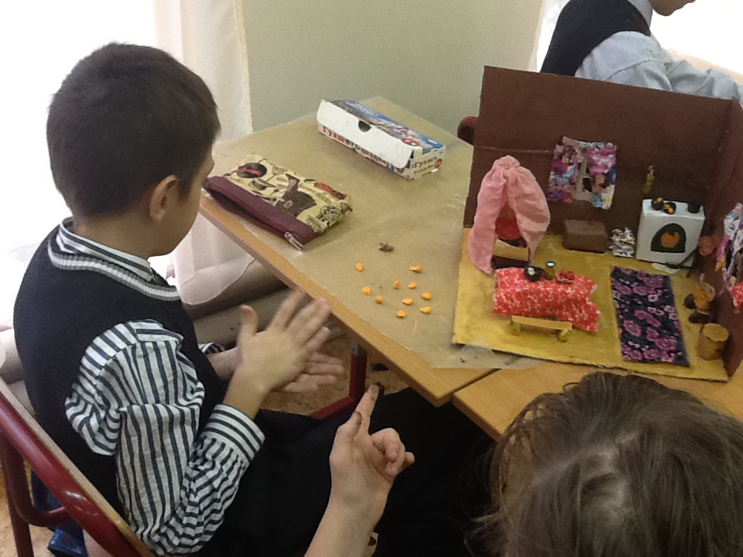
Творческий процесс

Slide 22
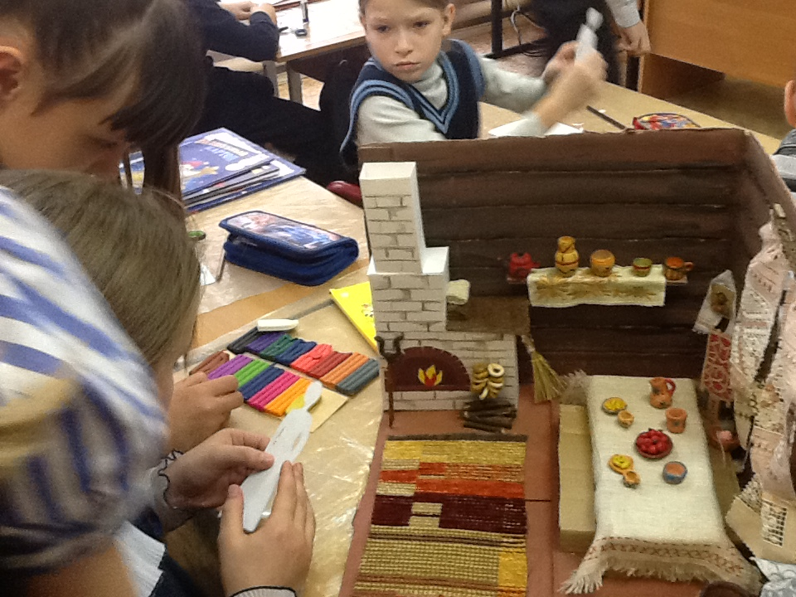
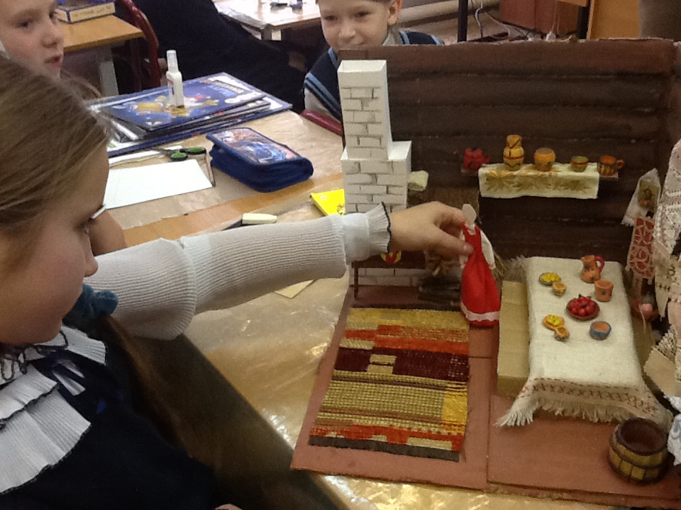
Творческий процесс

Slide 23
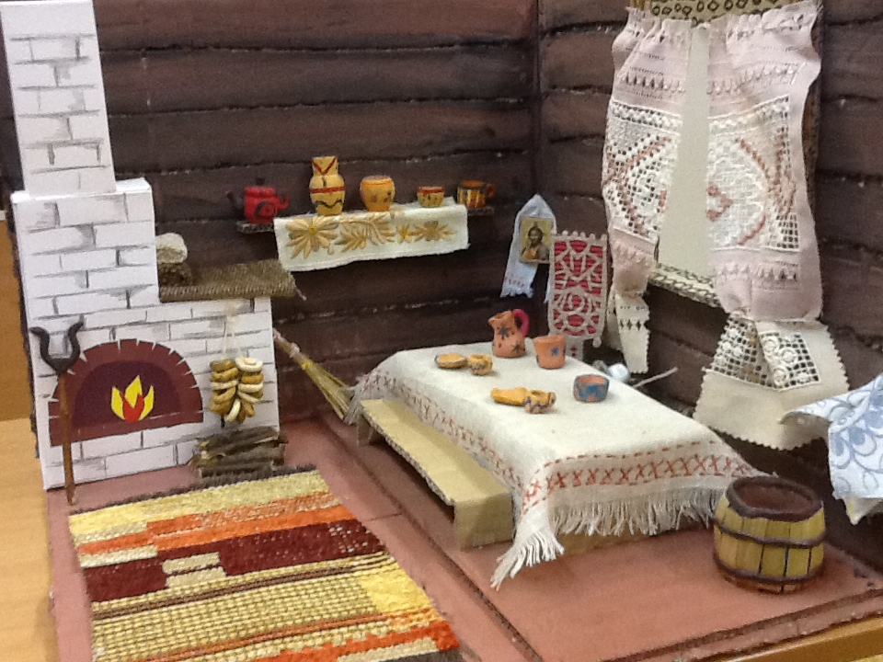
Детские работы

Slide 24
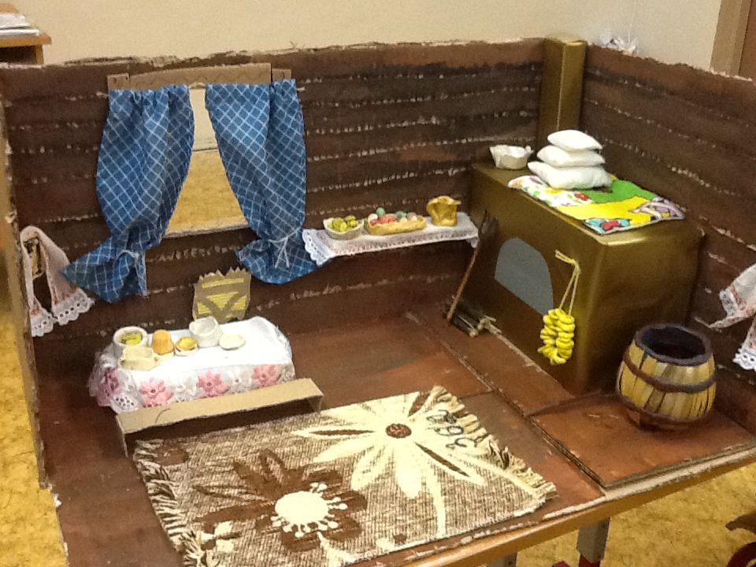
Наше творчество

Slide 25
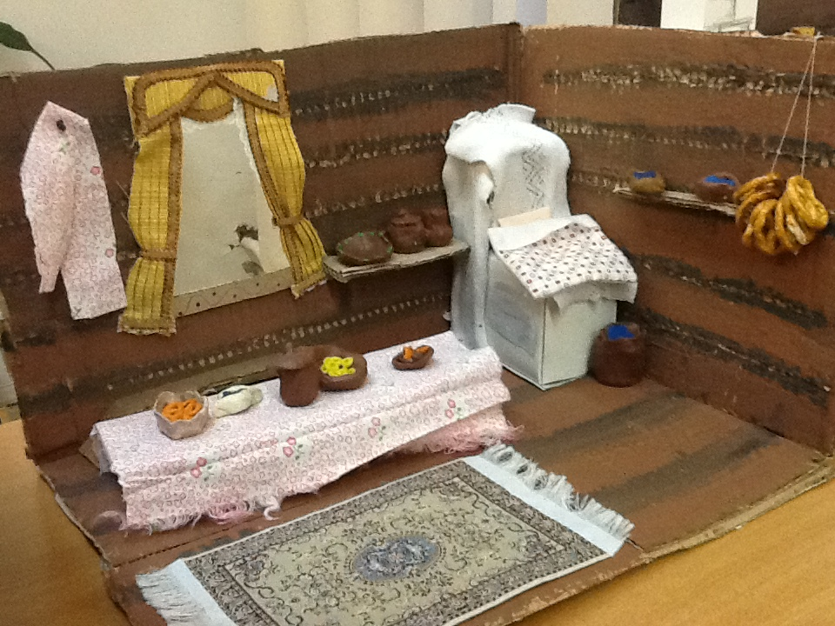
Наше творчество

Slide 26
Наше творчество

